Slide 1



SFE
Silent final -e
[shy]
timide
Notes:
Without sound to elicit pronunciation (without first hearing the teacher).
Teacher to elicit pronunciation by asking “Comment dit-on …"

Slide 2




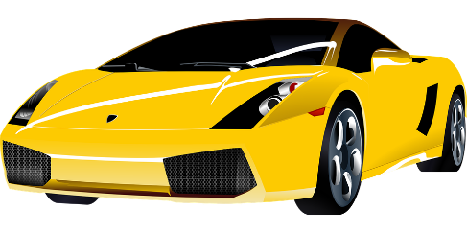


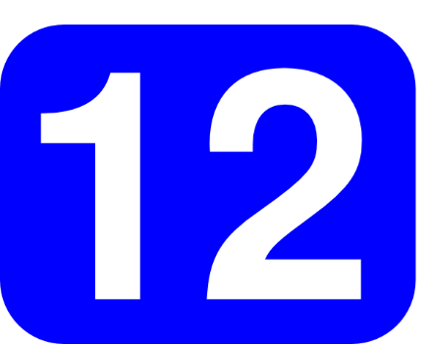
SFE
monde
moderne
[silent final –e]
[shy]
centre
timide
douze
vie
[life]
Notes:
Timing: 2 minutes
Aim: To introduce SSC [SFE]
Procedure:
1. Introduce and elicit the pronunciation of the individual SSC [SFE] and then the source word again ‘timide’ (with gesture, if using).
2. Then present and elicit the pronunciation of the five cluster words.
The cluster words have been chosen for their high-frequency, from a range of word classes, with the SSC (where possible) positioned within a variety of syllables within the words (e.g. initial, 2nd, final etc.). Additionally, we have tried to use words that build cumulatively on previously taught SSCs (see the Phonics Teaching Sequence document) and do not include new SSCs. Where new SSCs are used, they are often consonants which have a similar symbol-sound correspondence in English.
Word frequency (1 is the most frequent word in French):
monde [77]; moderne [1239] centre [491]; vie [132]; douze [1664]; timide [3835].
Source: Londsale, D., & Le Bras, Y. (2009). A Frequency Dictionary of French: Core vocabulary for learners London: Routledge.

Slide 3
SFE
monde
moderne
[silent final –e]
[shy]
centre
timide
douze
vie
Notes:
With sound and no pictures to focus all attention on the sound-symbol correspondence.

Slide 4

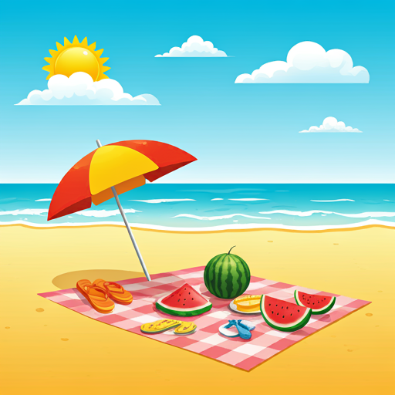
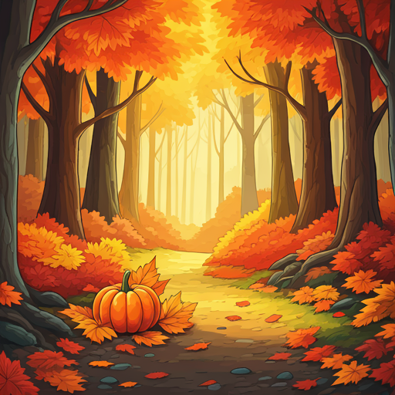
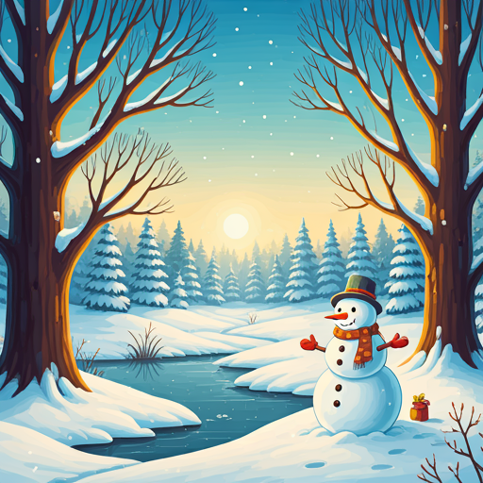
Quelle saison est-il?

Slide 5
Au printemps
En automne
En été
En hiver

Slide 6
Au printemps…
En été…
En automne…
En hiver…
… il fait beau/chaud/froid/mauvais
… il y a du soleil/du vent/des nuages/des orages
… il pleut/il neige/il grêle/il gèle

Slide 7



il y a du soleil
il y a des nuages
il pleut
il neige
il fait froid
il y a du vent
 | Au printemps | En été | En automne | En hiver | Il fait beau et | Il fait chaud et
raté!
touché!
coulé!

Slide 8


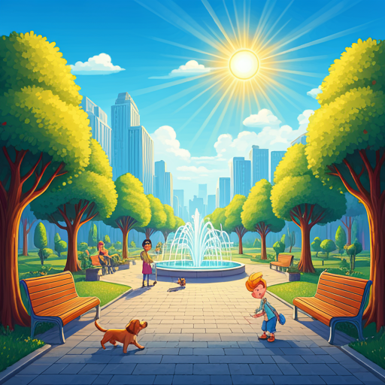

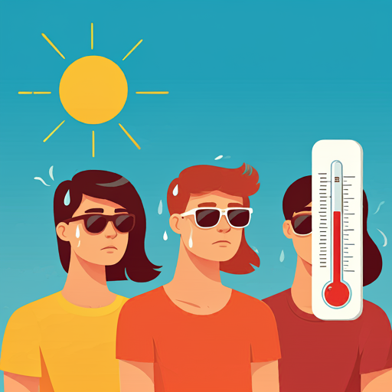
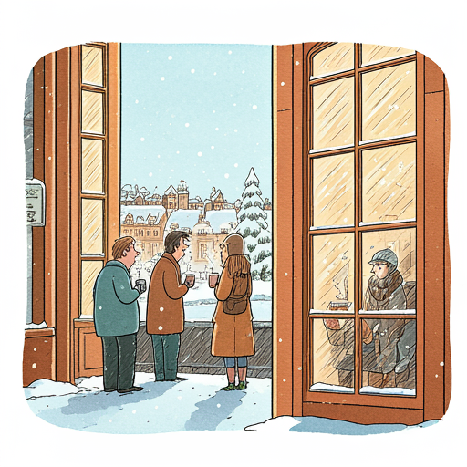
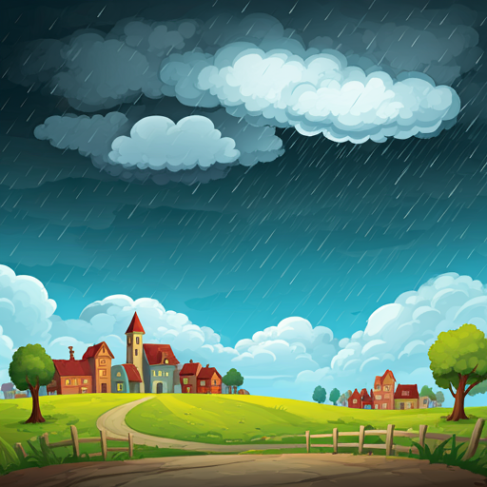

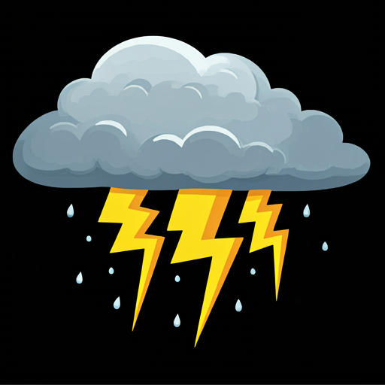
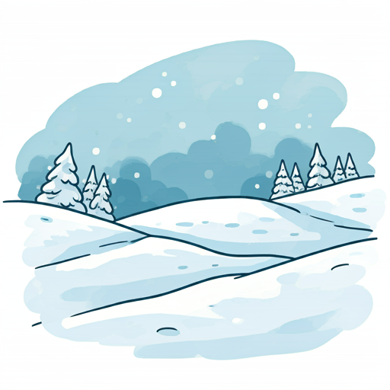
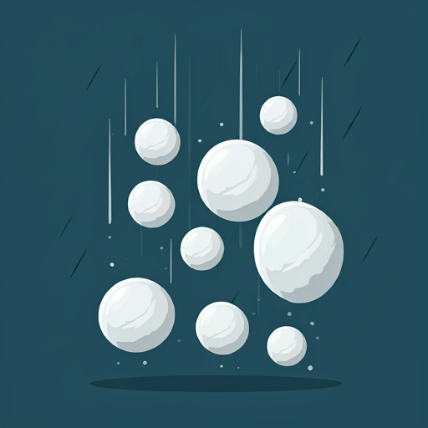
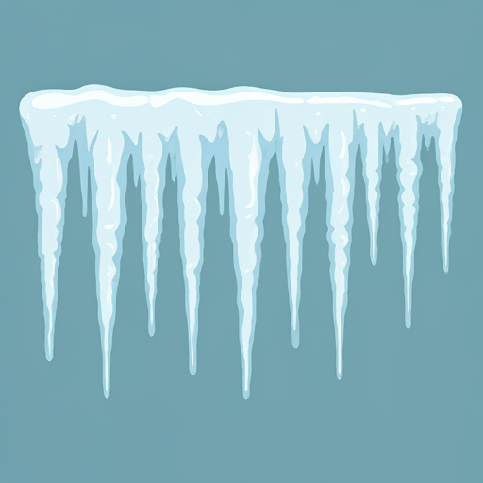
1 Au printemps il pleut | 2 Au printemps il y a du soleil | 3 Au printemps il y a des nuages | 4 Au printemps il fait beau
5 En été il fait beau | 6 En été il fait chaud | 7 En été il y a du soleil | 8 En été il y a des nuages
9 En automne il fait froid | 10 En automne il fait mauvais | 11 En automne il y a du vent | 12 En automne il y a des orages
13 En hiver il neige | 14 En hiver il grêle | 15 En hiver il gèle | 16 En hiver il fait froid

Slide 9
1 | 2 | 3 | 4
5 | 6 | 7 | 8
9 | 10 | 11 | 12
13 | 14 | 15 | 16

